Slide 1
2.2 定点加法、减法运算
2.2.1 补码加减法
2.2.2 溢出检测
2.2.3 基本的加法和减法器
2.2.4 十进制加法器

Slide 2
2.2.1补码加减法
补码加法
  公式：[x+y]_{补}=[x]_{补}+[y]_{补}
补码减法
  为了将减法转变为加法，需证明公式：
  [x-y]_{补}=[x]_{补}+[-y]_{补}

Slide 3
2.2.1补码加减法
  如： y=0.0111 [y]_{补}=0.0111 [-y]_{补}=1.1001
从右边到左边，除了第一个1和右边的0保持不变以外，其它按位取反,很重要！

Slide 4
2.2.1补码加减法
  例 x=-0.1011,y=0.0111
  [x]_{补}=1.0101 [y]_{补}=0.0111
  [x+y]_{补}=[x]_{补}+[y]_{补}=1.0101+0.0111=1.1100
  x+y=-0.0100
  例 x=+0.11011,y=-0.11111
  [x]_{补}=0.11011 [y]_{补}=1.00001 [-y]_{补}=0.11111
  [x-y]_{补}=[x]_{补}+[-y]_{补}=1.11010

Slide 5
2.2.2 溢出的检测
溢出的检测
  可能产生溢出的情况
    两正数加，变负数，上溢（大于机器所能表示的最大数）
    两负数加，变正数，下溢（小于机器所能表示的最小数）

Slide 6
2.2.2 溢出的检测
例3：ｘ＝＋0.1011, ｙ＝＋0.1001,求ｘ＋ｙ
例4：ｘ＝－0.1101, ｙ＝－0.1011,求ｘ＋ｙ

Slide 7
2.2.2 溢出的检测
一、检测方法
1、双符号位法（参与加减运算的数采用变形补码表示）
  x 2>x≥0
  [x]_{补}=
  4+x 0≥x >-2
  Sf1 SF2
  0 0 正确（正数）
  0 1 上溢
  1 0 下溢
  1 1 正确（负数）
Sf1 表示正确的符号，逻辑表达式为V=S_{f1} ⊕ S_{f2},可以用异或门来实现

Slide 8
2.2.2 溢出的检测
二、检验举例：
ｘ＝＋0.1100, ｙ＝＋0.1000,求ｘ＋ｙ
ｘ＝－0.1100, ｙ＝-0.1000,求ｘ＋ｙ
结果出现了01或10的情况就为溢出

Slide 9
2.2.2 溢出的检测
2、单符号位法
Cf C0
0 0 正确（正数）
0 1 上溢
1 0 下溢
1 1 正确（负数）
V=C_{f} ⊕ C₀ 其中C_{f}为符号位产生的进位,C₀为最高有效位产生的进位。

Slide 10
2.2.4 基本的二进制加法/减法器
首先我们来讨论最简单的一位全加器的结构，设定两个二进制数字A_{i}，B_{i}和一个进位输入C_{i} 相加，产生一个和输出S_{i} ，以及一个进位输出C_{i＋1}。
A_{i}
＋ B_{i} C_{i}
C_{i＋1} S_{i}
下表列出一位全加器进行加法运算的输入输出真值表。

Slide 11
表2.2 一位全加器真值表
输入 |  |  | 输出
A_{i} | B_{i} | C_{i} | S_{i} | C_{i＋1}
0 | 0 | 0 | 0 | 0
0 | 0 | 1 | 1 | 0
0 | 1 | 0 | 1 | 0
0 | 1 | 1 | 0 | 1
1 | 0 | 0 | 1 | 0
1 | 0 | 1 | 0 | 1
1 | 1 | 0 | 0 | 1
1 | 1 | 1 | 1 | 1

Slide 12
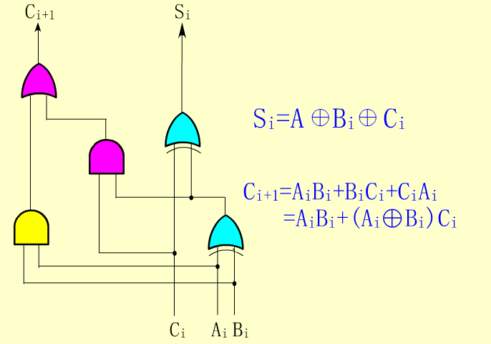
根据表2.2所示的真值表，三个输入端和两个输入端可按如下逻辑方程进行联系：

Slide 13
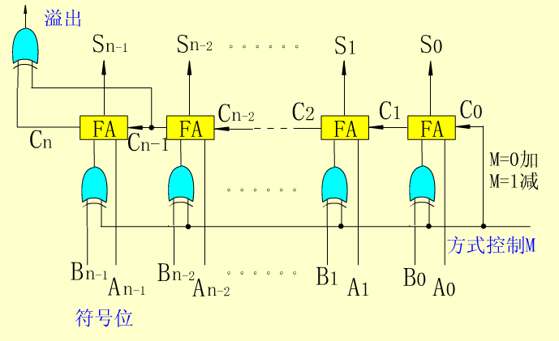
行波进位的补码加法/减法器

Slide 14
由上图看到，n个1位的全加器(FA)可级联成一个n位的行波进位加减器。M为方式控制输入线，当M＝0时，作加法(A＋B)运算；当M＝1时，作减法(A－B)运算，在后一种情况下，A－B运算转化成[A]_{补}＋[－B]_{补}运算，求补过程由B＋1来实现。因此图中最右边的全加器的起始进位输入端被连接到功能方式线M上，作减法时M＝1，相当于在加法器的最低位上加1。另外图中左边还表示出单符号位法的溢出检测逻辑；当C_{n}＝C_{n－1}时，运算无溢出；而当C_{n}≠C_{n－1}时，运算有溢出，经异或门产生溢出信号。

Slide 15
对一位全加器(FA)来说，S_{i}的时间延迟为6T(每级异或门延迟3T)，C_{i＋1}的时间延迟为5T，其中T被定义为相应于单级逻辑电路的单位门延迟。T通常采用一个“与非”门或一个“或非”门的时间延迟来作为度量单位。
现在我们计算一个n位的行波进位加法器的时间延迟。假如采用图2.2(a)所示的一位全加器并考虑溢出检测，那么n位行波进位加法器的延迟时间t_{a}为
t_{a}＝n·2T＋9T＝(2n＋9)T
9T为最低位上的两极“异或”门再加上溢出“异或”门的总时间，2T为每级进位链的延迟时间。

